Slide 1
Vrijwilligerswerking

Slide 2
Vrijwilligerswerking
Paddenoverzet in Hertberg opgestart in 2016
Vlindermonitoring in De Averegten opgestart in 2018

Slide 3
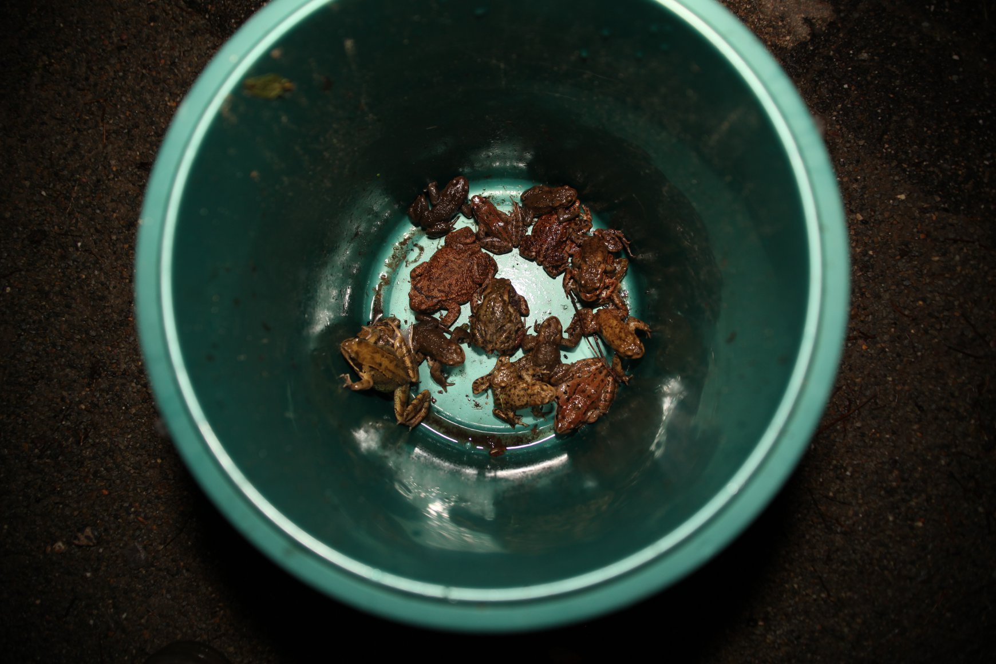
Paddenoverzet-actie Provinciaal Domein Hertberg

Slide 4
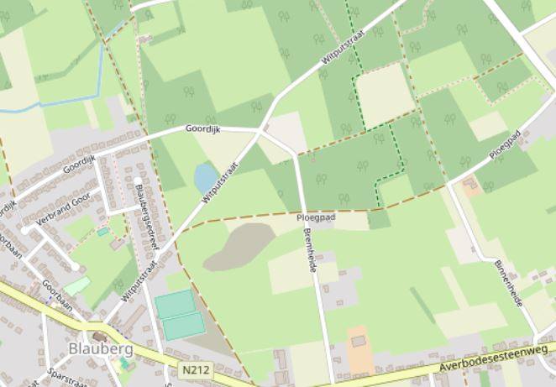
Situering Paddenoverzet Hertberg
Provinciaal Groendomein Hertberg

Slide 5
Vóór 2016

Slide 6
Situatie op het terrein vóór 2016
Goordijk
???
Bremheide
Witputstraat

Slide 7
Witputstraat

Slide 8
Goordijk

Slide 9
Bremheide

Slide 10
Paddenoverzet vóór 2016
Geen resultaten bijgehouden
Enorm veel slachtoffers in Witputstraat en Bremheide
Geen controle of opvolging van de omleiding op Goordijk
Geen vaste vrijwilligerswerking

Slide 11
Vrijwilligers zoeken en info-momenten organiseren!

Slide 12
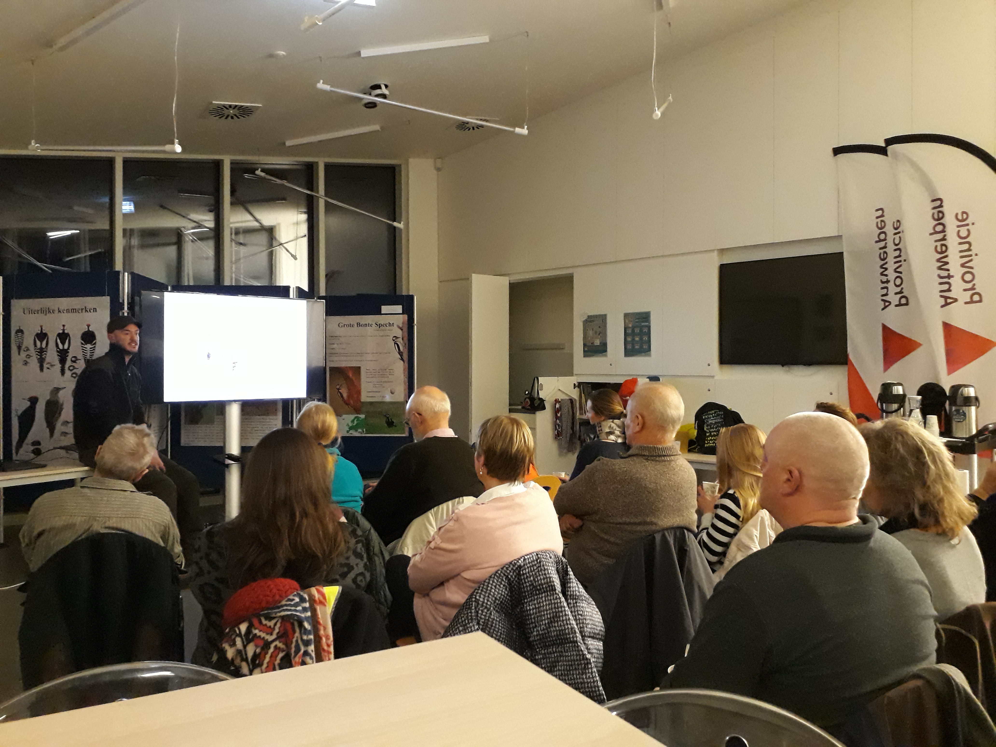
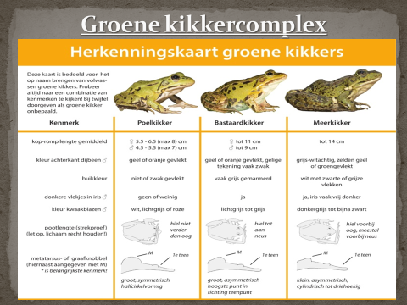
Info-momenten!

Slide 13
Kinderen informeren via klasvoordrachten!

Slide 14
Wat doet PGRK?
Sensibiliseren van de buurtbewoners Infobrieven rondbrengen met de periode van de wegafsluitingen, resultaten van vorig jaar,…
Vrijwilligers zoeken via infoavonden
Toelichting geven op scholen -Kinderen geven dit verder door aan hun ouders.
Vrijwilligerswerking coördineren om elke avond en ochtend, amfibieën over te zetten en de emmers te ledigen.
Logistiek ondersteunen -fluohesjes, invulformulieren, emmers,…
Vrijwilligers voorzien met informatiebundels over het determineren van de courante soorten => Whatsapp!
Verzamelen en analyseren van gegevens en data
Andere partners betrekken om meer gerealiseerd te kunnen krijgen -VLM : amfibieën-tunnels, Gemeente : Afsluiting van wegen

Slide 15
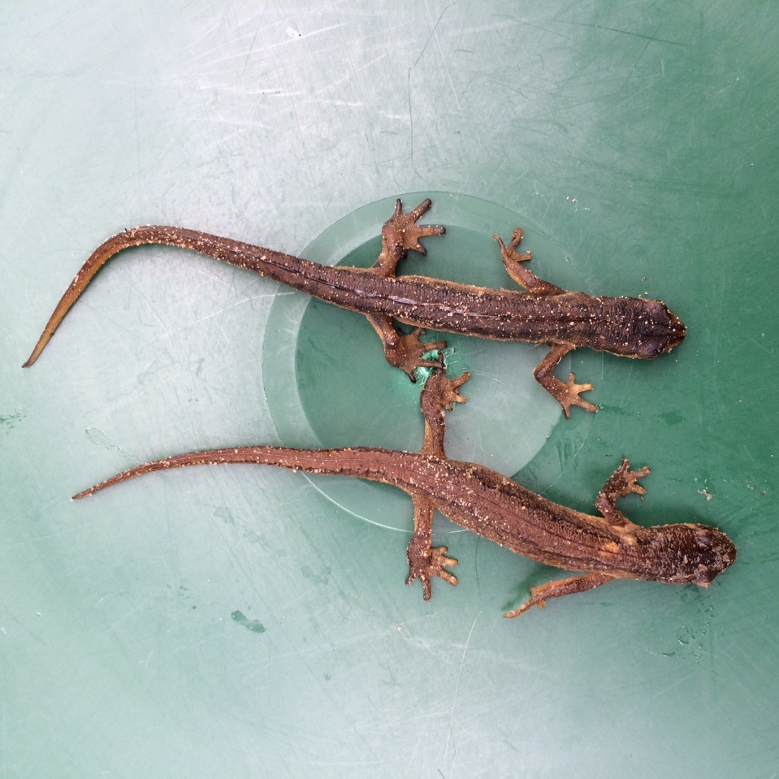
Whatsapp!

Slide 16
2017

Slide 17
Resultaten 2017
Pad : 4359 st.
Bruine kikker : 215 st.
Groene kikker : 38 st.
Alpenwatersalamander : 30 st.
Kleine watersalamander : 30 st.
Aantal slachtoffers : 818 st.
Totaal : 5490 exemplaren

Slide 18
Studie door VLM in 2017

Slide 19
Landinrichtingsproject VLM

Slide 20
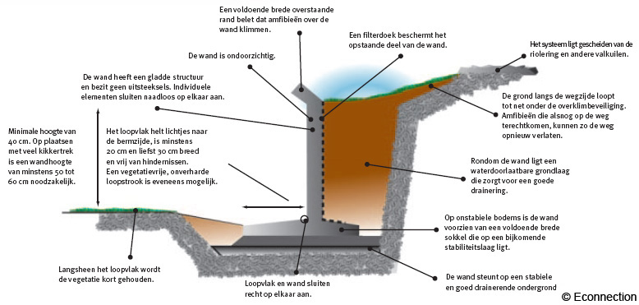
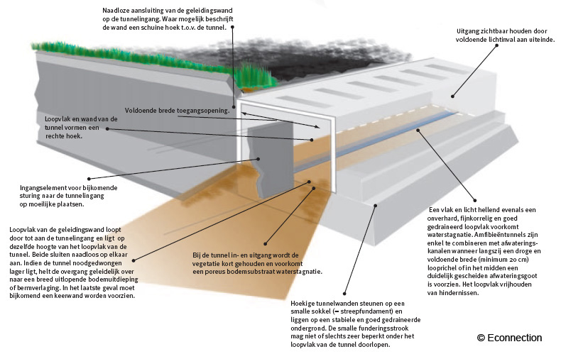
Amfibietunnels???

Slide 21
2018

Slide 22
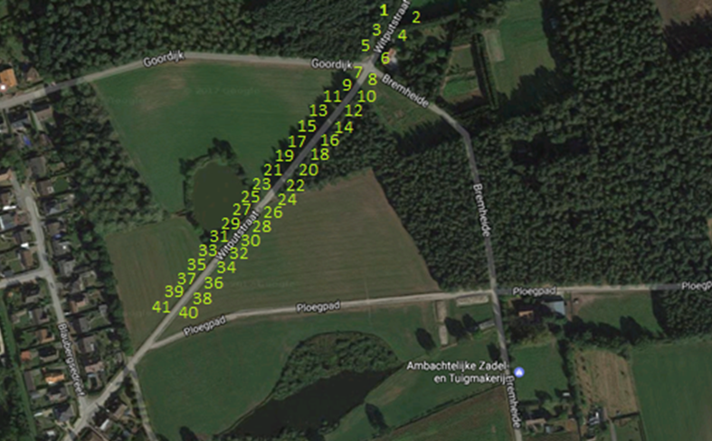
Plaatsen van schermen + emmers

Slide 23
Analyse van de emmers = locatie tunnels

Slide 25
Resultaten 2018
Pad : 4653 st.
Bruine Kikker : 1178 st.
Groene Kikker : 42 st.
Alpenwatersalamander : 52 st.
Kleine Watersalamander : 88 st.
Aantal slachtoffers : 65 st.
Totaal : 6078 exemplaren

Slide 26
Vergelijking 2017 - 2018
Totaal : 5490

Slide 27
Toekomstige situatie?

Slide 28
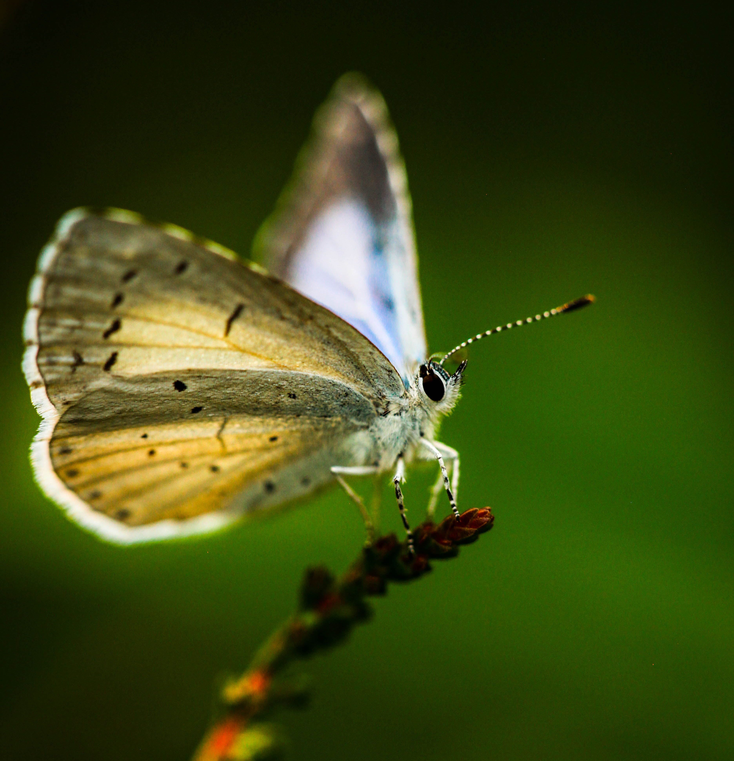
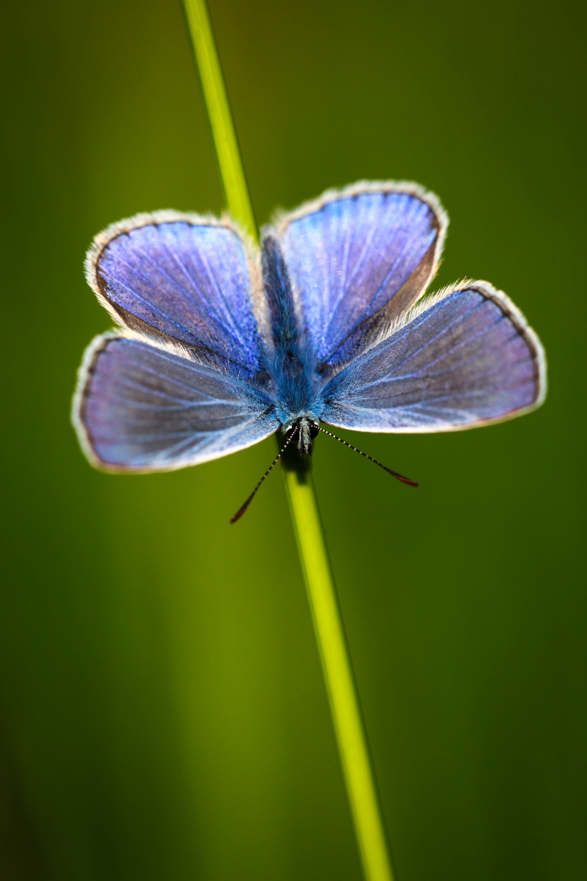
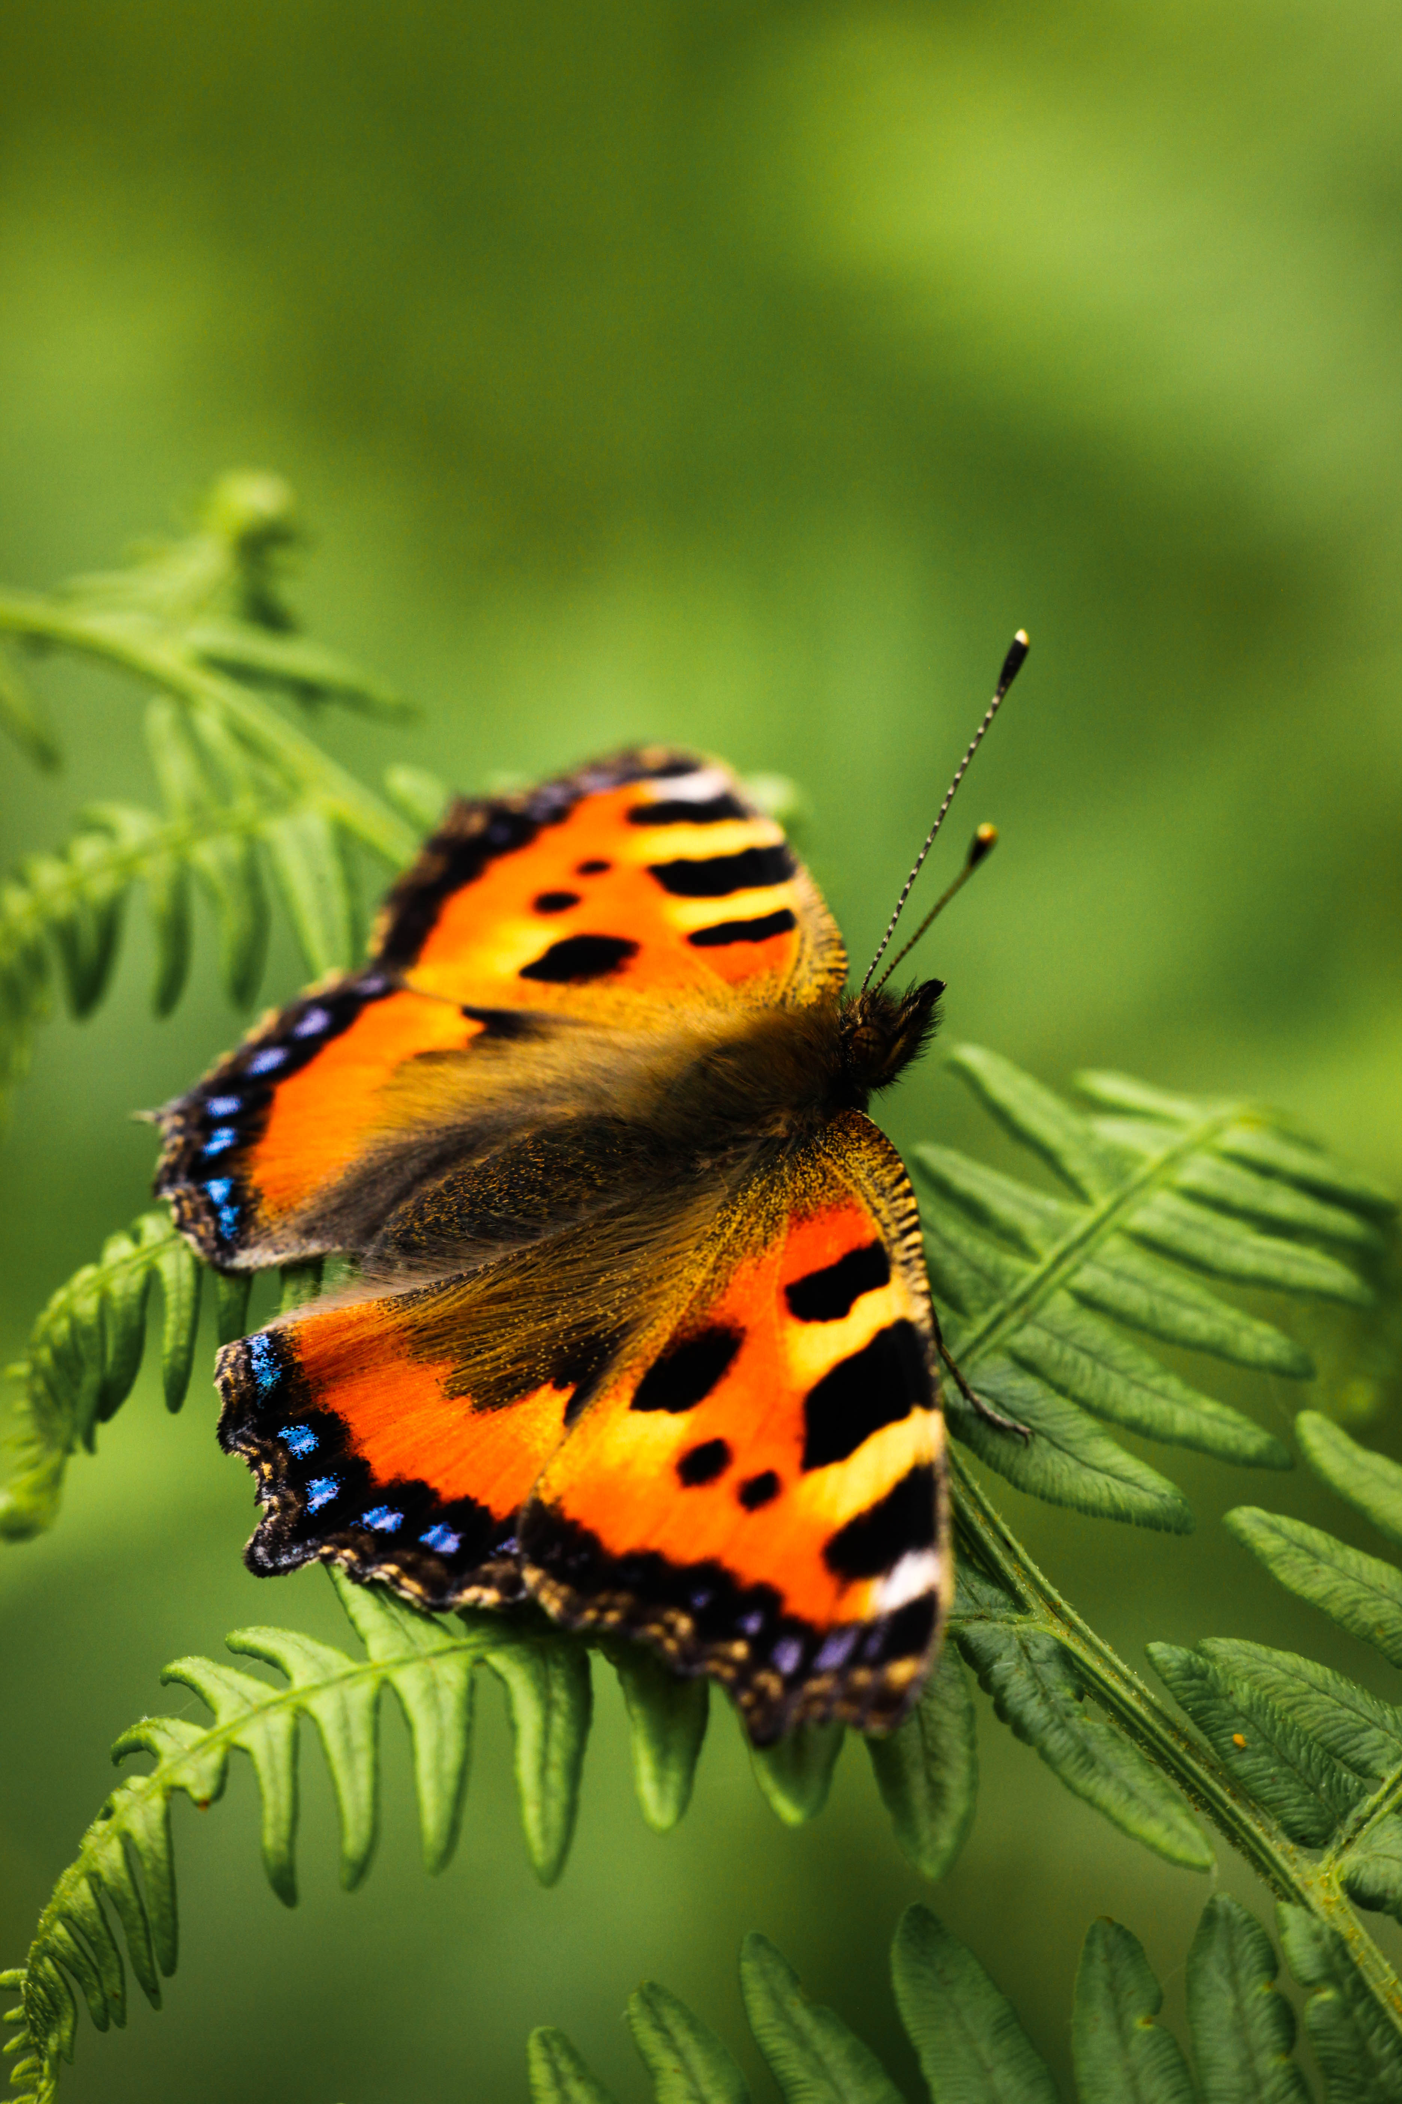
Vlindermonitoring in De Averegten

Slide 29
Waarom vlindermonitoring in De Averegten?
Erg weinig waarnemingen in het verleden. (Bv => 2014 : 61ex, 2017 : 170ex)
Sommige algemene soorten werden nog nooit of weinig ingegeven via waarnemingen.be (Eikenpage, Groot Koolwitje, Oranje zandoogje)
Vlinders zijn belangrijke biotoop-indicatoren.
Vlinders spreken veel mensen aan door hun schoonheid. => Veel interesse voor een vrijwilligerswerking
Aanwezigheid van zeldzamere soorten in de onmiddellijke omgeving, Zitten deze ook in De Averegten? (Sleedoornpage, kleine Parelmoer, Bruin Blauwtje, Bruine Vuurvlinder)
Afstemmen van beheer (Graslandbeheer, vrijstellen houtkanten,…)

Slide 30
We begonnen met een ambitieus project! Vlindermonitoring met vrijwilligers
Jaarlijks monitoren van vlinders op vaste trajecten
Periode tussen 1 April en 1 Oktober
Elke week worden de 3 trajecten minimaal 1x afgewandeld
Er wordt geteld volgens strikte regels
Doel : Na x-aantal jaren een duidelijk beeld krijgen van de soorten, en hoe deze soorten reageren op beheersmatige ingrepen.

Slide 31
Wanneer wordt er geteld?
1 April tot 30 September
Vanaf 13°Celsius
Tussen 13°C en 17°C mag het niet volledig bewolkt zijn
Vanaf 17°C speelt bewolking geen rol meer
Als het voortdurend regent, tellen we niet!

Slide 32
Vrijwilligers zoeken
Bericht verspreiden via sociale media (Facebook, Instagram, website,…)
Affiches uithangen in infokasten, bij gemeente,…
Info-moment organiseren.
Mond aan mond reclame. De vrijwilligers brengen zelf geïnteresseerden mee op het terrein
Tentoonstelling met de behaalde resultaten van 2018.

Slide 33
Ondersteuning voor de vrijwilligers
Info moment organiseren : “Vlinders spotten voor beginners” -Veel mensen hebben schrik dat ze de verschillende soorten niet herkennen
Whatsapp-groepje -Bij vragen of twijfels wordt dit in de groep gesmeten. Op deze manier leert iedereen weer bij. -Onderlinge communicatie van wie op welk tijdstip kan gaan tellen.
Bundel met herkenningskaarten waar de verschillende vlindersoorten opstaan met hun kenmerken.
Terugkoppelmoment op het einde van het vlinderseizoen.

Slide 34
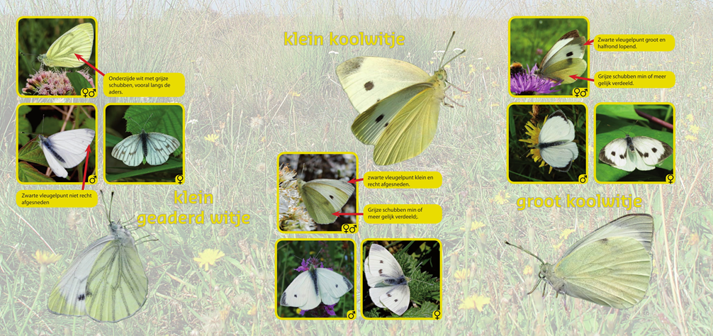
Infomoment “Vlinders spotten voor beginners”

Slide 35
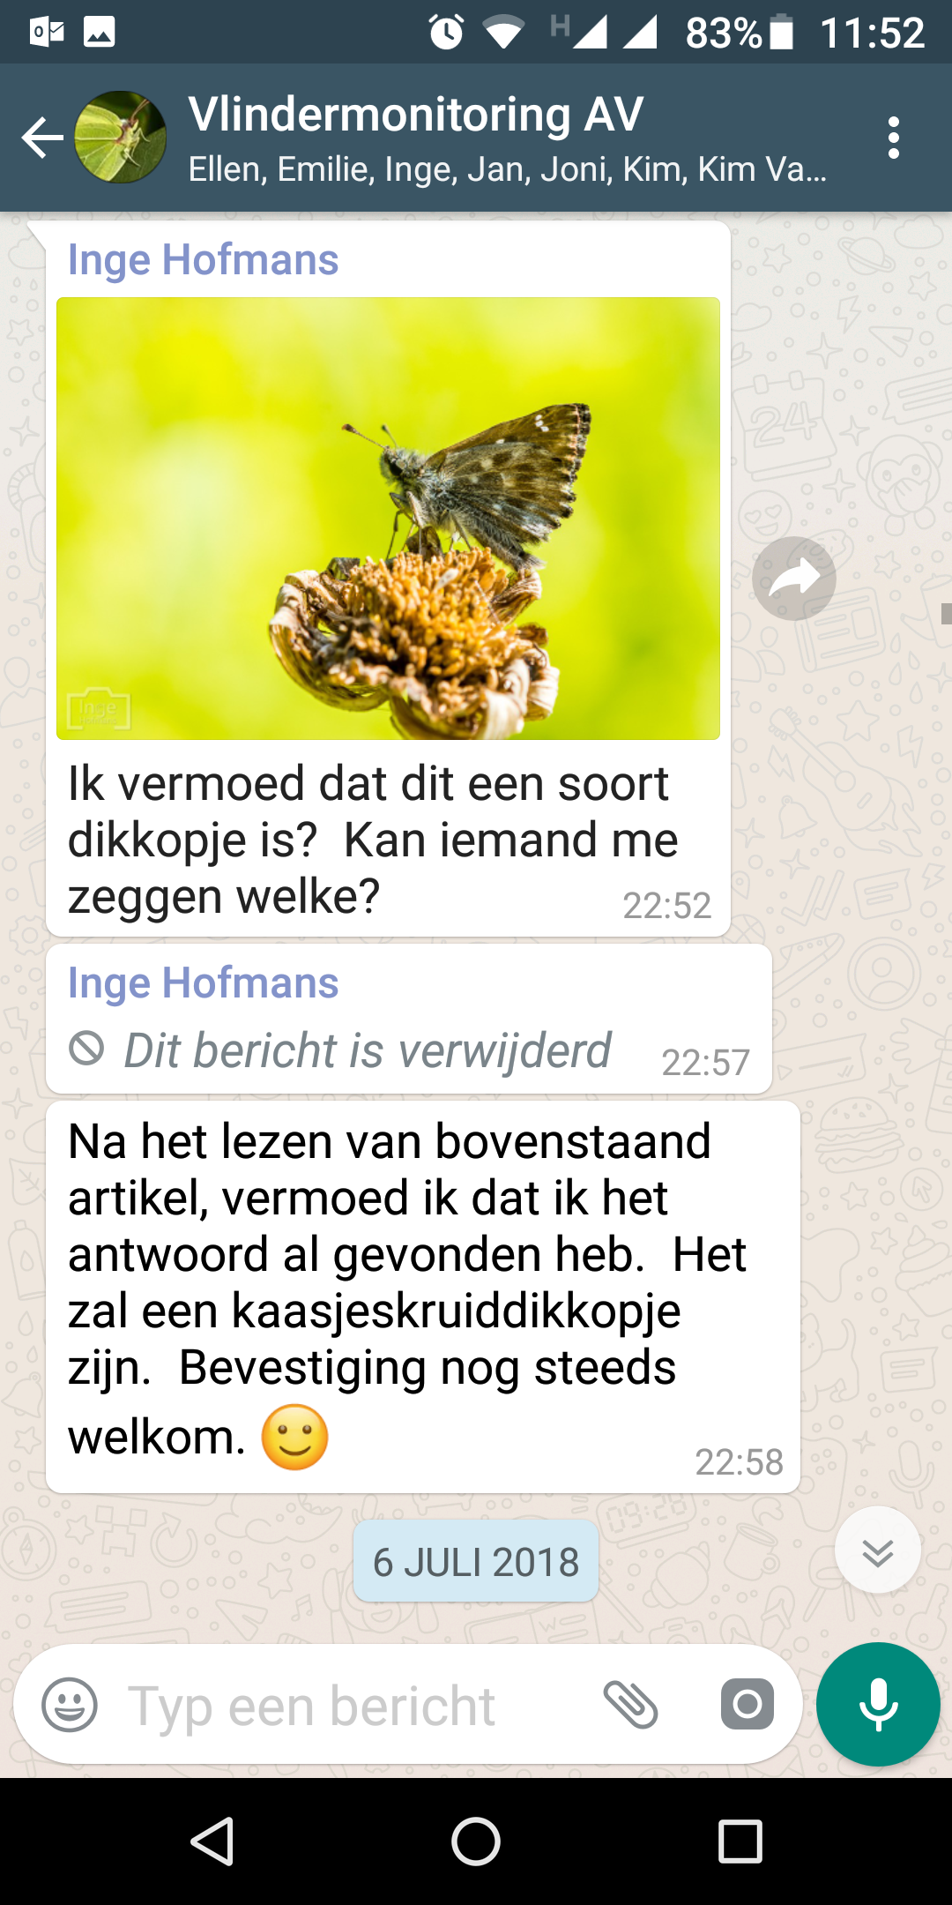
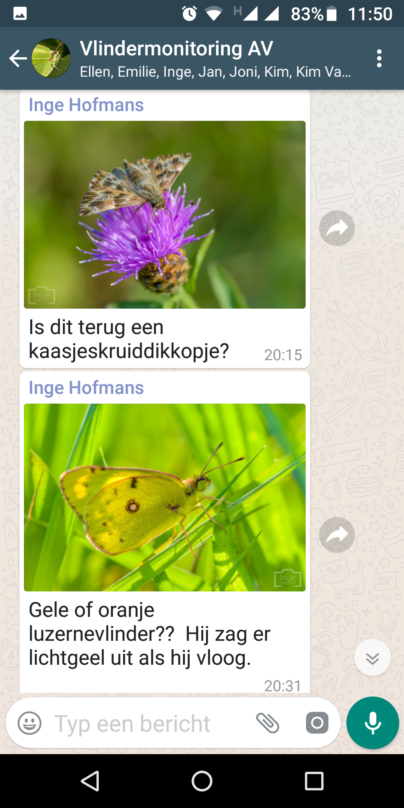
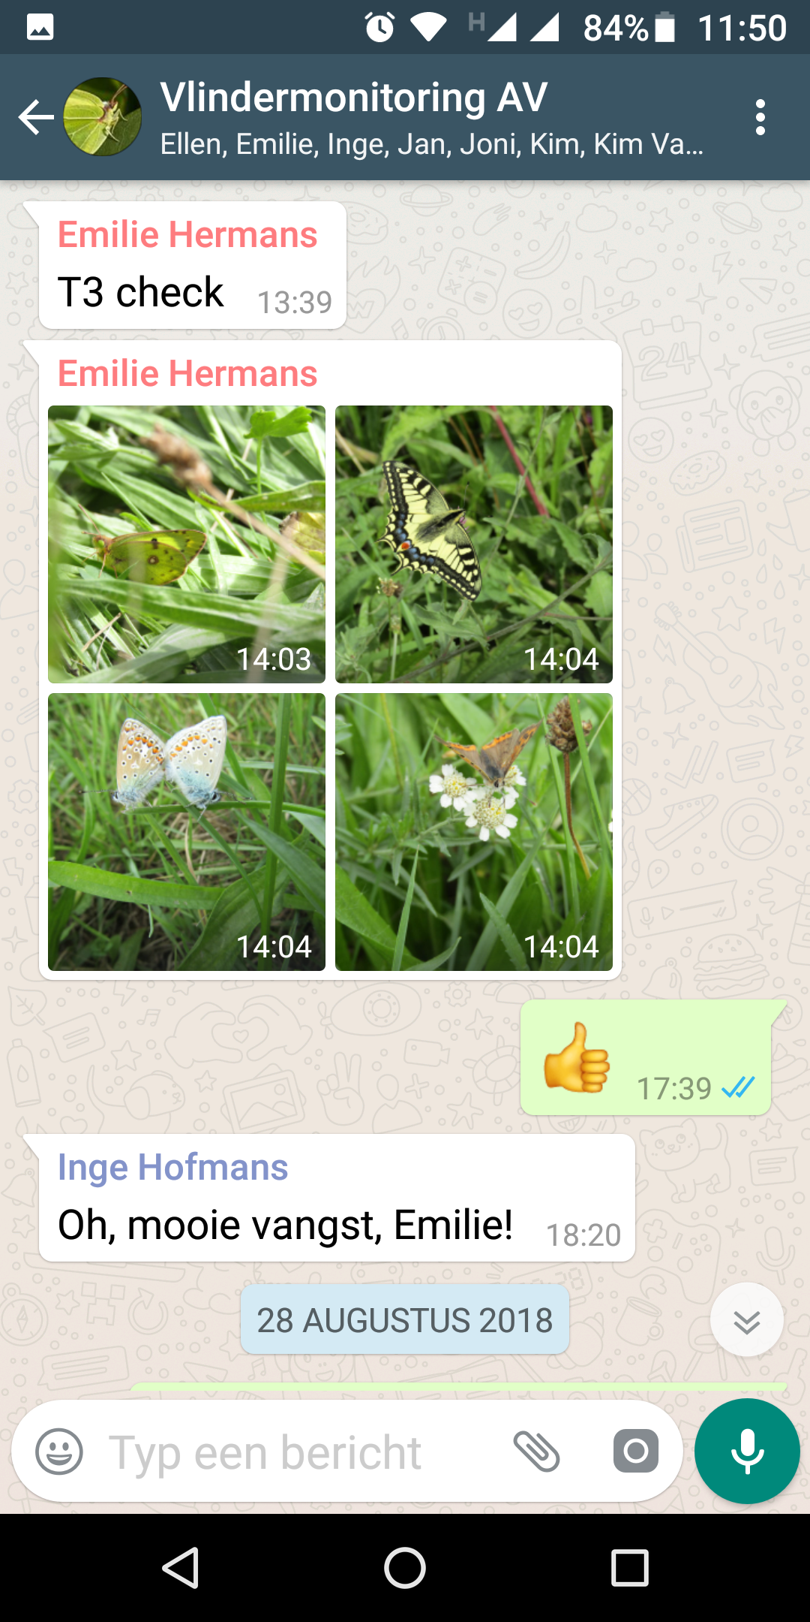
Whatsapp!

Slide 36
Badge toelating afwijken wandelpaden

Slide 37
Vast traject?
Te kwetsbaar Enkel Domeinwachters

Slide 38
Transect of Zoekzone?

Slide 39
Transect?

Slide 40
Transect Denkbeeldige kooi

Slide 41
Zoekzone

Slide 42
Invulformulier We maken geen onderscheid in geslacht!
Hans
14/05
Kkw:IIII Kvv:II Cv:II Dpo:IIII
Weiland pas gemaaid

Slide 43
Resultaten per traject

Slide 44
Vergelijking 2017 - 2018

Slide 45
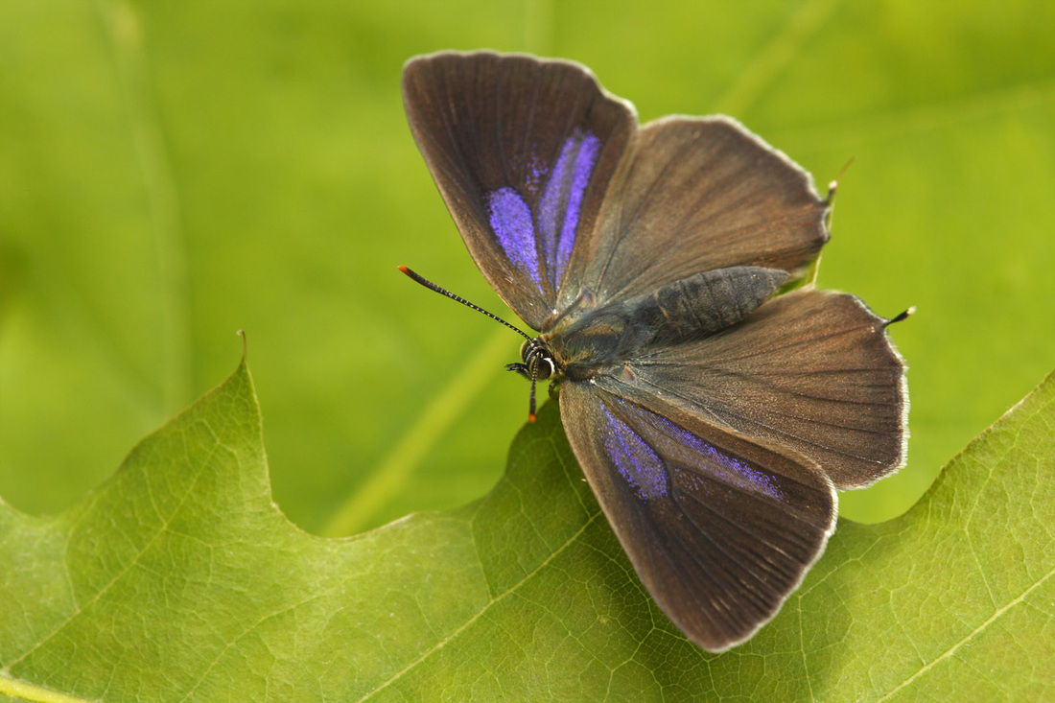
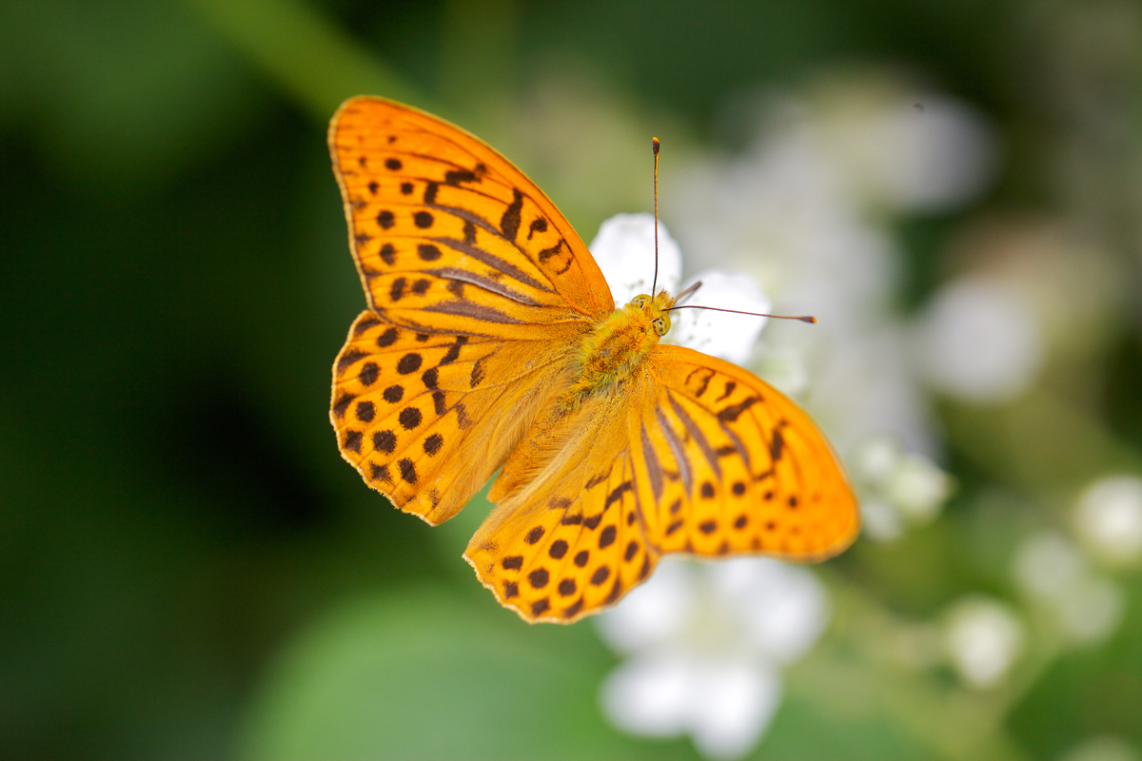
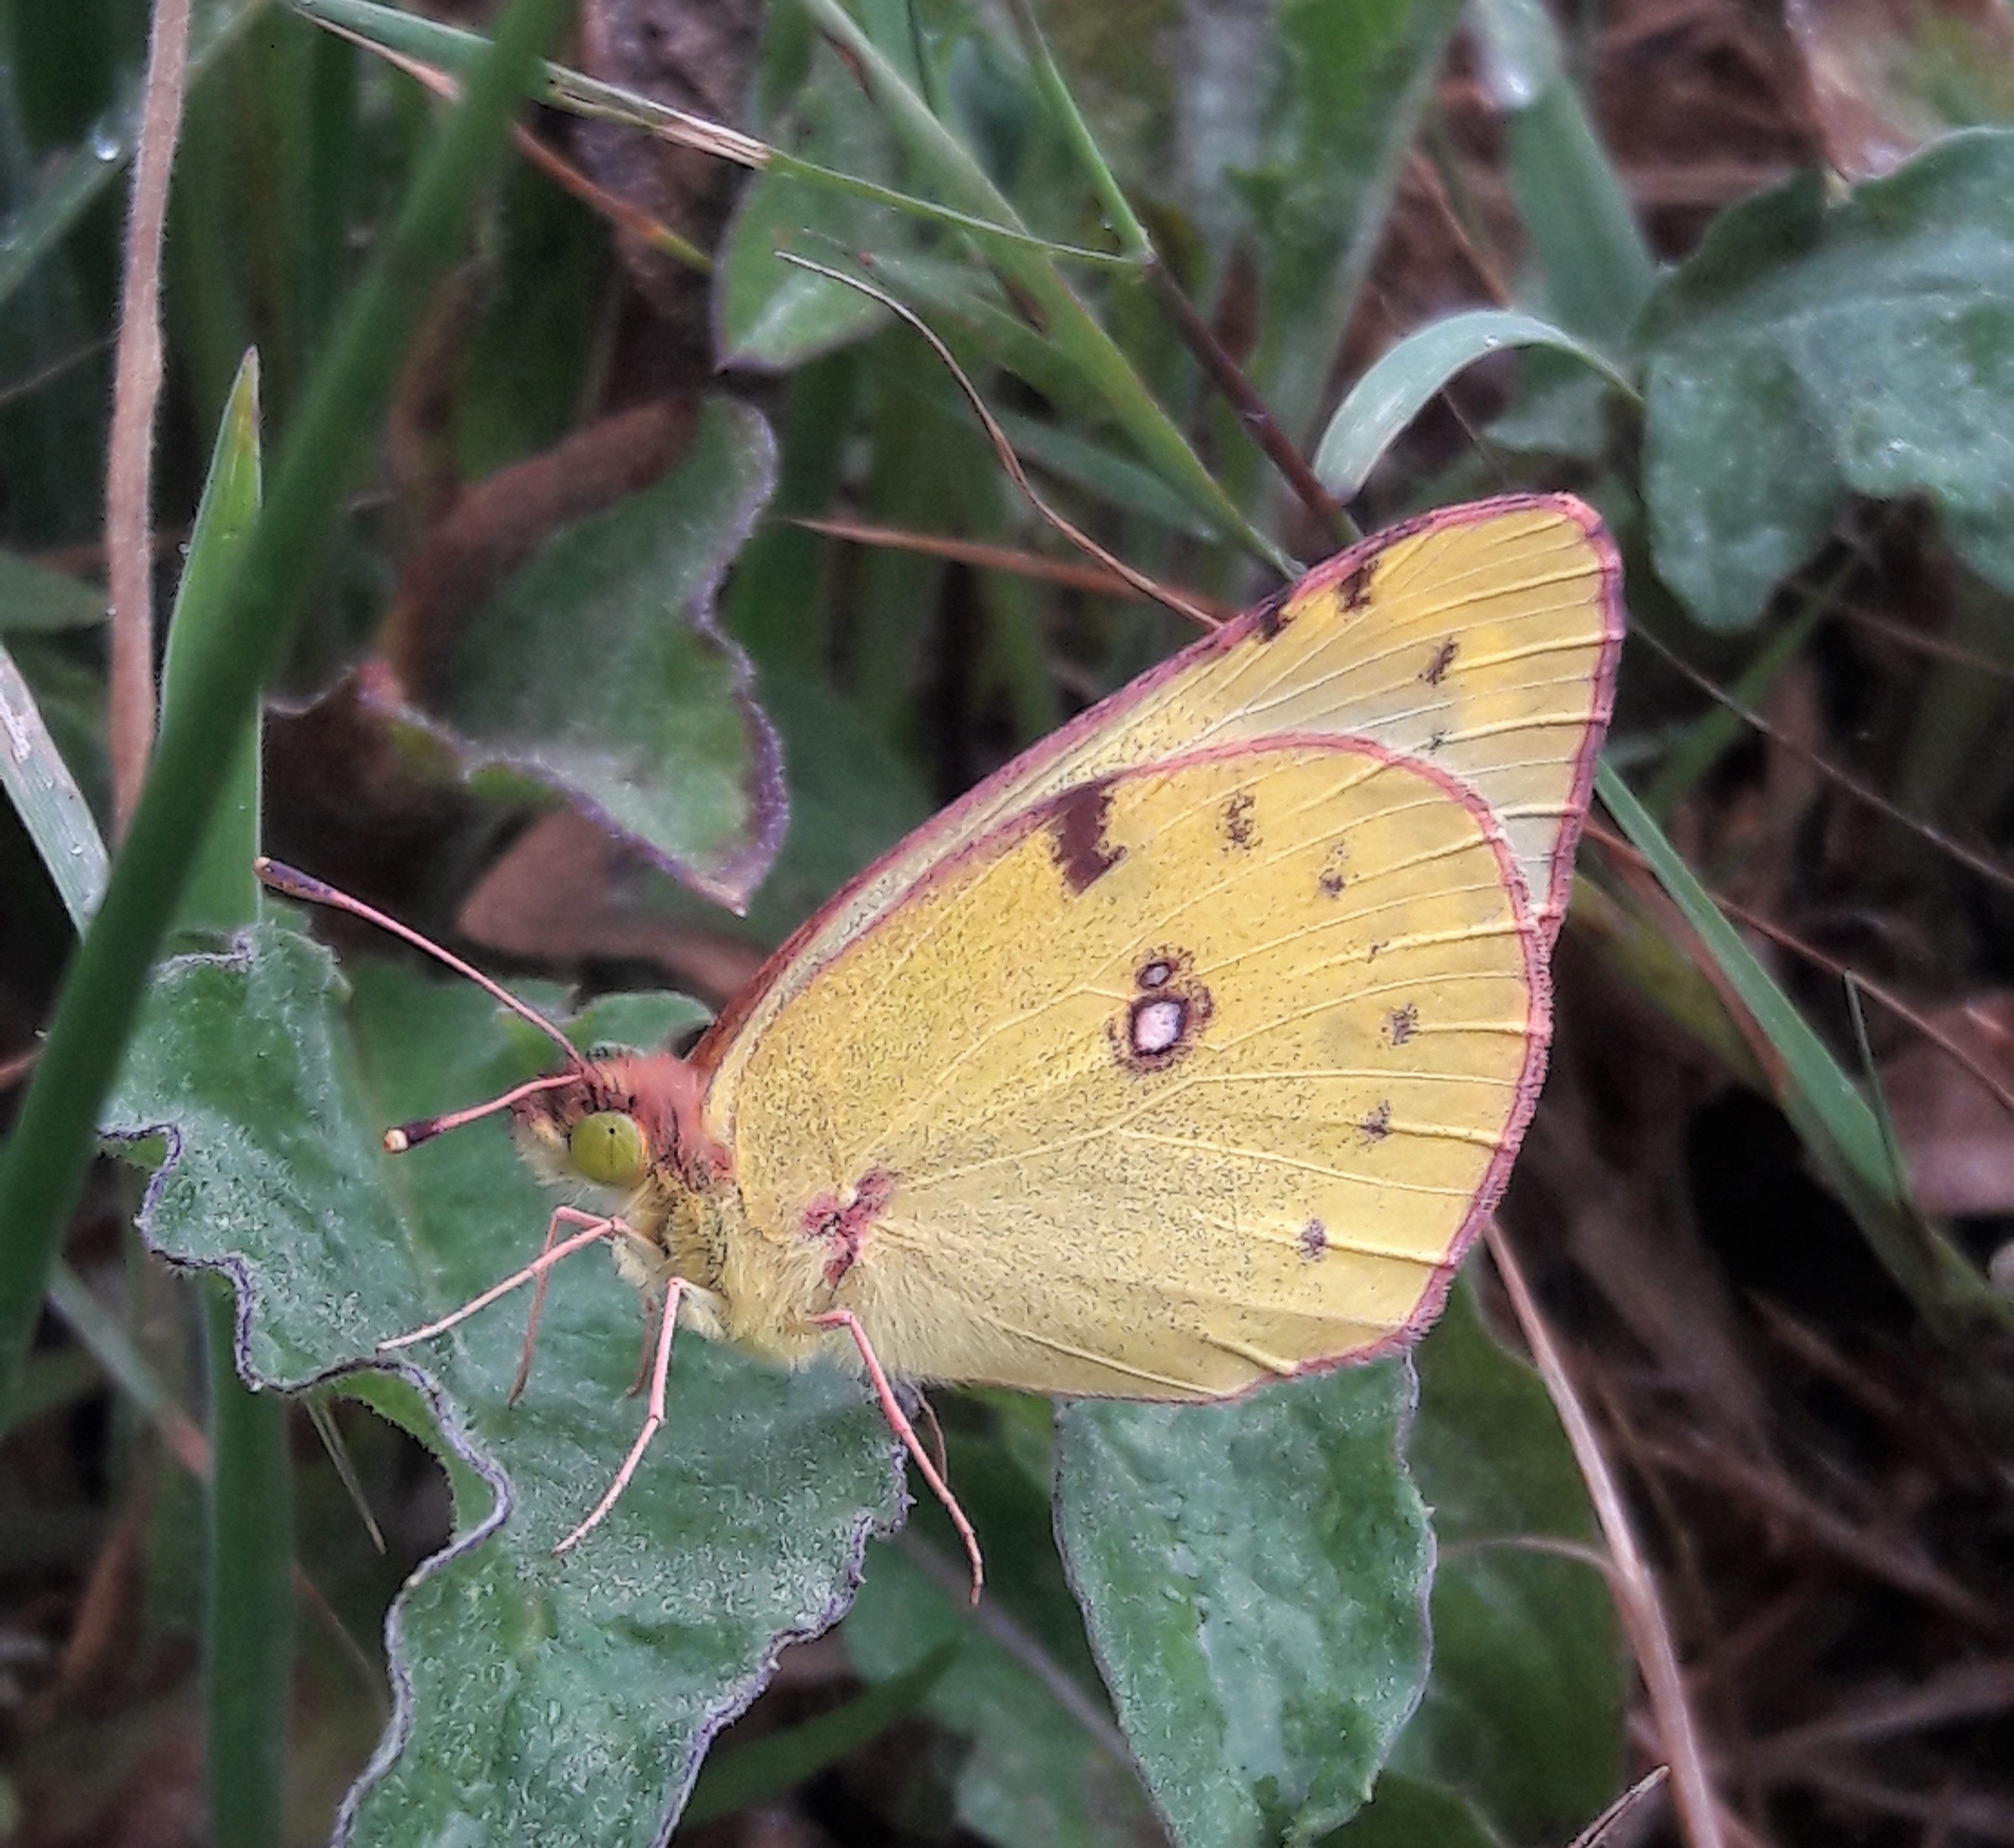
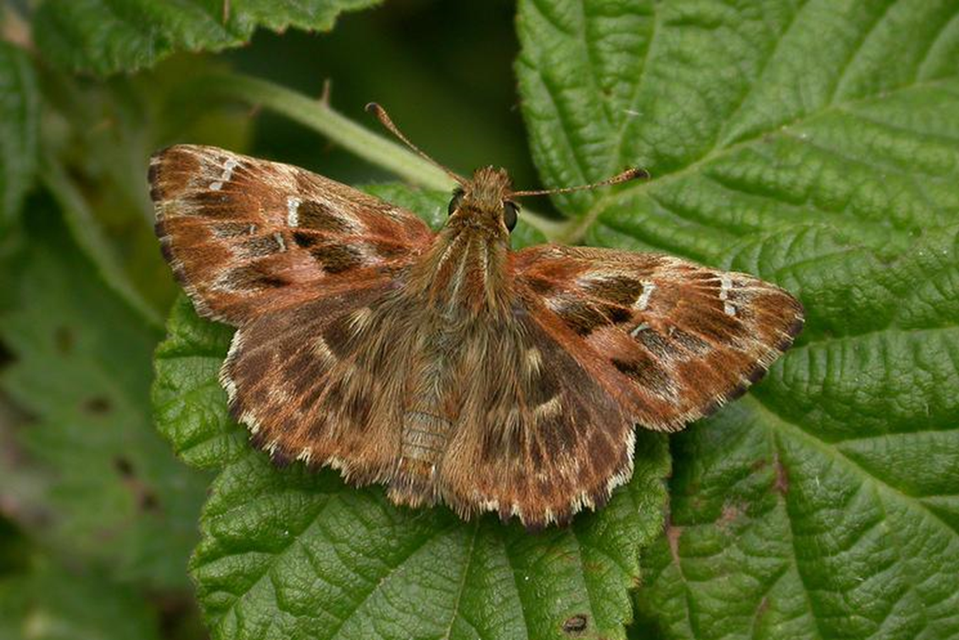
Opmerkelijke resultaten
Oranje Zandoogje = Niet Waargenomen
Keizersmantel werd nog maar 2x gezien in het verleden. In 2018 werd deze 4x waargenomen.
Kaasjeskruiddikkopje werd 4x waargenomen in 2018
Gele Luzernevlinder werd nog nooit waargenomen, in 2018 werden 4 waarnemingen ingegeven
Eikenpage was voordien nog niet ingegeven in waarnemingen.be In 2018 werd deze 21x gezien.

Slide 46
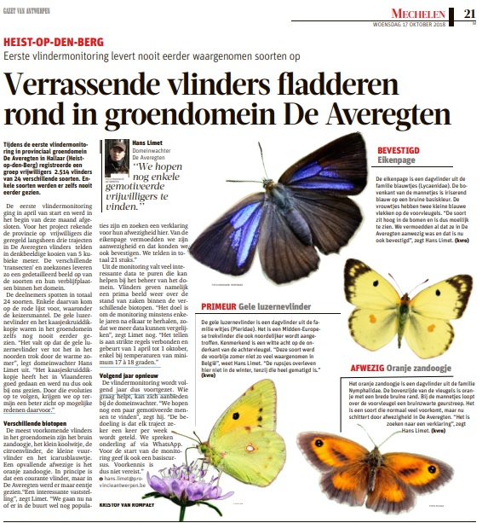
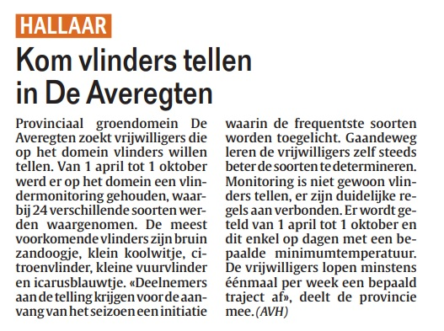
Persbelangstelling

Slide 47
Waarom samenwerken met vrijwilligers!
Vrijwilligers komen uit eigen beweging helpen. Ze zijn gemotiveerd.
Vele handen maken licht werk.
Extra ogen op het terrein. (Andere waarnemingen)
Vaak zijn het lokale mensen die voor lokaal draagvlak zorgen.
Win-Win Situatie!

Slide 48
Maar vooral! Genieten van het buiten zijn!

